Slide 1




Slide 2
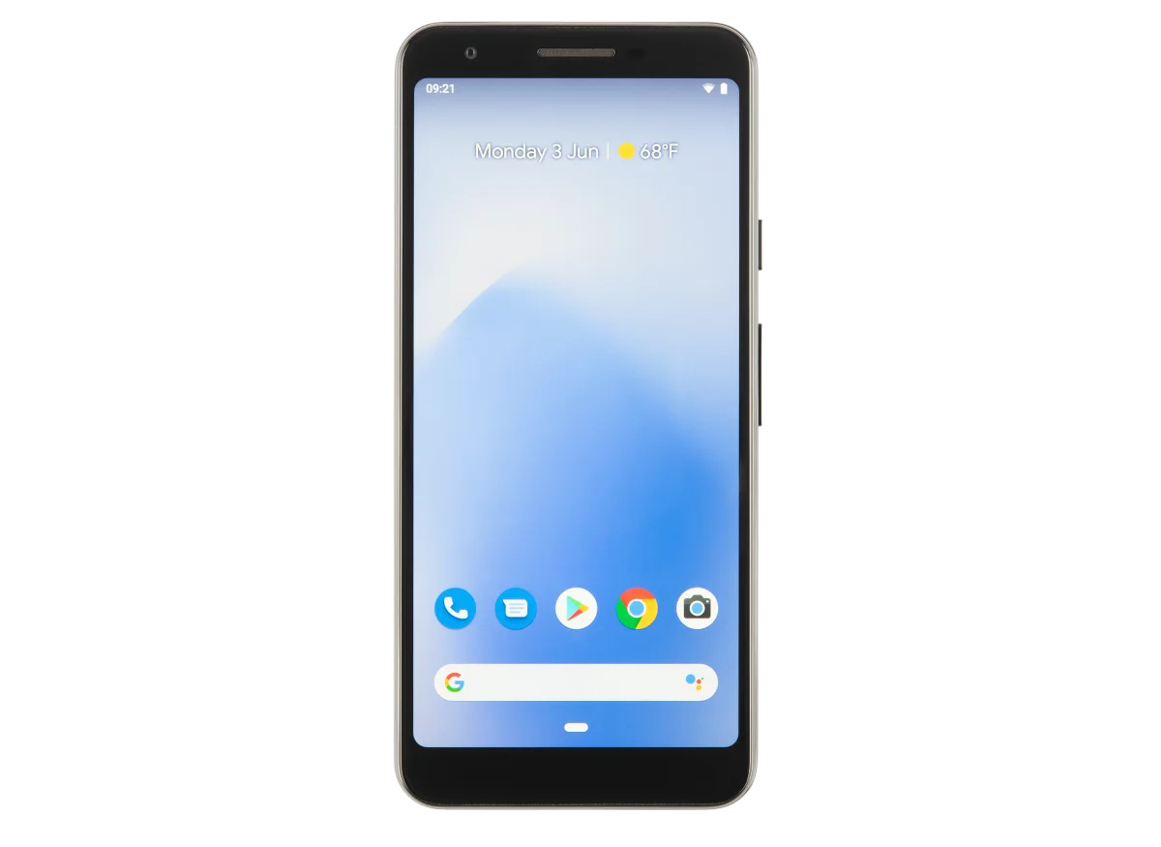

1. Écran d'accueil

Slide 3
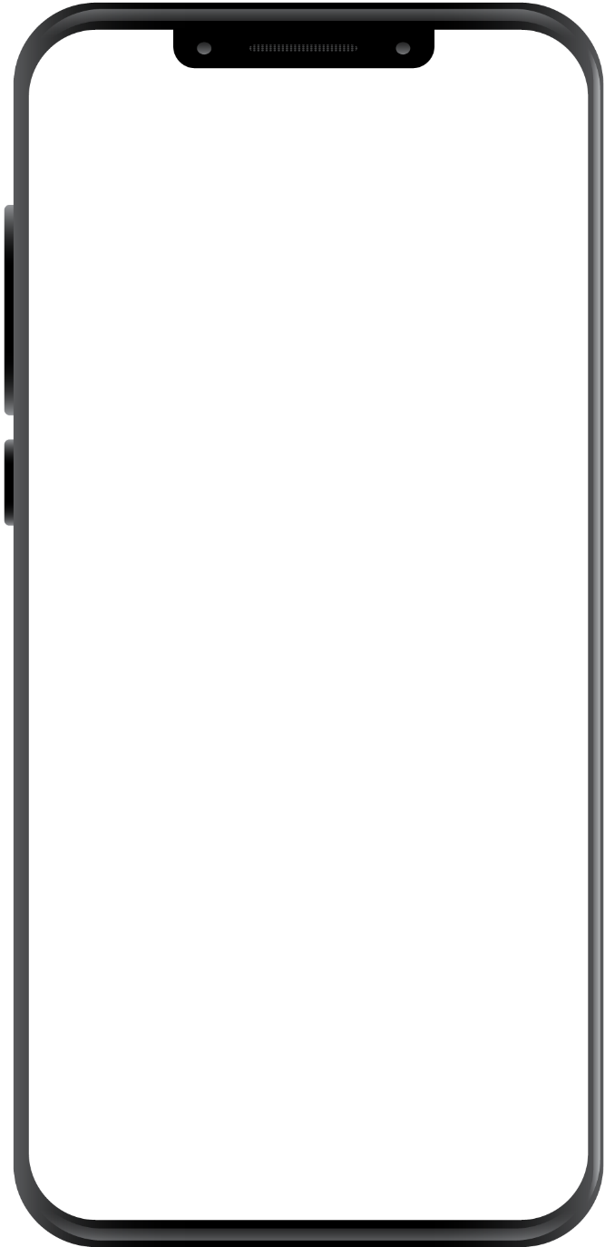


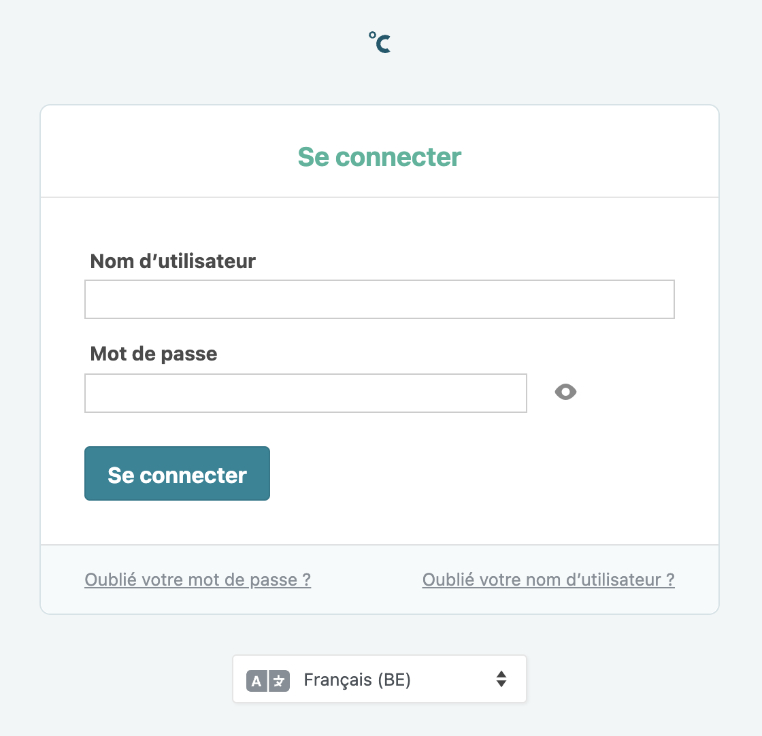

2. Inscription et connexion
Inscription
Nom complet:
Région/agence agricole locale:
Type de culture:
Email/téléphone:
Authentification :
Par mot de passe.
Ou via
SMS (code OTP).
Formulaire pour créer un compte ou se connecter.

Slide 4
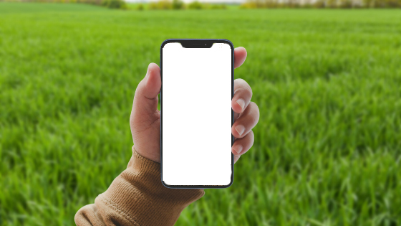
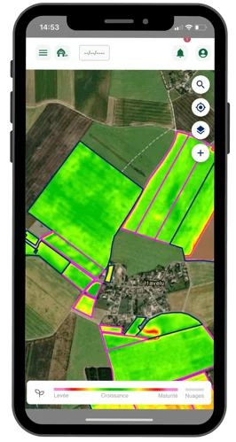

Localisation GPS
Entrée manuelle de la région (gouvernorat, Délégation) ou localisation GPS automatique (Google Maps).

Slide 5
Étape 2 : Type de culture
Type de culture
Choisir la culture:
Entrée manuelle de la région (gouvernorat, commune) ou localisation GPS.
Blé dur
Blé tendre
Orge
……

Slide 6


Étape 3 : Potentiel de Rendement
Le potentiel de rendement est fonction:
du contexte pédoclimatique,
de l'historique cultural de la parcelle,
de la connaissances / maîtrise / expérience du producteur
des moyens de production disponibles (matériel génétique, intrants, machinisme...).
Potentiel de Rendement
Blé dur
Carte bioclimatique et carte des potentiels
Affichage interactif basé sur les données cartographiques.
 Proposition du rendement potentiel selon la région.
45 q/ha
Itinéraire technique
Accès au crédit bancaire

Slide 7


Étape 3 : Itinéraire technique
Itinéraire technique
1-Type de semences adapté.
2-Densité de semis.
3-Fertilisation
4-Traitements phytosanitaires.
5-Irrigation
6-Périodes clés des travaux agricoles

Slide 8

Étape 4 : Alertes agricoles
Alertes agricoles
Fertilisation
Désherbage
Maladies fongiques et ravageurs
Irrigation

Slide 9

Étape 5 : Accès au crédit bancaire
Module dédié pour les crédits agricoles :
Simulateur de crédit :
Montant requis.
Durée de remboursement.
Taux d'intérêt applicable.
Envoi direct d’une demande :
Documents requis (facilement téléchargeables via l’app).
Coordonnées de l’agence BNA la plus proche.
Suivi du statut de la demande.
.
Documents requis (facilement téléchargeables via l’app).
Coordonnées de l’agence BNA la plus proche.
Suivi du statut de la demande.
Accès au crédit bancaire
Documents requis
Envoi direct d’une demande

Slide 10
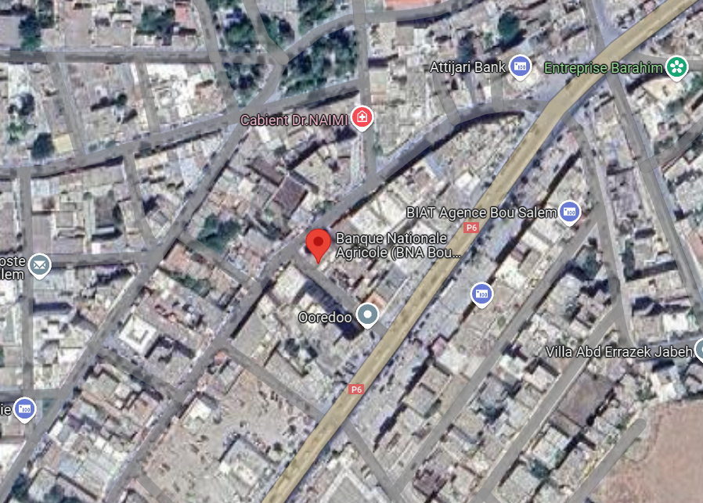
Étape 6 : Accès au crédit bancaire
Module dédié pour les crédits agricoles :
Simulateur de crédit :
Montant requis.
Durée de remboursement.
Taux d'intérêt applicable.
Envoi direct d’une demande :
Documents requis (facilement téléchargeables via l’app).
Coordonnées de l’agence BNA la plus proche.
Suivi du statut de la demande.
Suivi du statut de la demande
Coordonnées de l’agence BNA la plus proche.
BNA Bousalem
Adresse : 8170 RUE KHEIREDDINE PACHA, Bou Salem
Horaires : Ouvre à 08:00
Téléphone : 78 639 471

Slide 11


Slide 13


Slide 14


Slide 15


Slide 16


Slide 17


Slide 18


